Slide 1
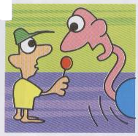

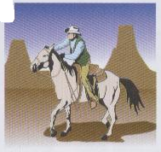




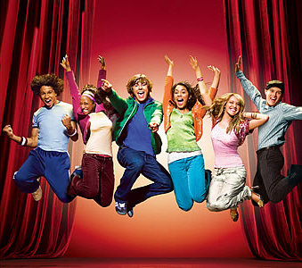

Notes:
Revision of film types

Slide 2
HOY VAMOS A:
1. Repasar las oraciones comparativas
2. Expresar acuerdo y desacuerdo

Slide 3


¿Por QuÉ?
¿QuÉ tipo de película prefieres?
emocionantes
graciosas
interesantes
infantiles
divertidas
inteligentes
tontas
Porque son ….
Notes:
Group talk – 2 mins (if you make clear that it is a group talk task and you expect them to ask each other’s opinions and comment in the usual way)

Slide 4
Busca a la persona que / a Quien …
le encantan las películas románticas.
piensa que las películas cómicas son tontas.
odia las películas policíacas porque son aburridas.
Notes:
You may just want to continue this activity first in their group talk table groups and then just tell them to get up if they haven’t found people for each of the 3 criteria yet.

Slide 5






Escucha a los jóvenes. ¿Qué tipo de películas prefieren y por qué?
 | Les gustan / no les gustan | ¿Por qué? | Prefieren | ¿Por qué?
1
Le gustan las
películas policíacas.
Porque son
inteligentes
Prefiere las películas
de acción.
Porque son más
emocionantes.
No le gustan los
dibujos animados
Porque son
Infantiles.
Prefiere las películas
de terror.
Porque son
divertidas.
2
3
No le gustan las
películas románticas
Porque son
tontas.
Prefiere las películas
de guerra.
Porque son
emocionantes.
Le gustan las películas
cómicas. No le gustan
las películas románticas.
Porque son graciosas.
Porque son menos
Interesantes.
4
Notes:
Listos2 CD3. New6_04

Slide 6
LA COMPARACIÓN
Son más divertidas
Son menos interesantes
Notes:
Important to remember that they have covered comparisons in Y8 and already in Y9 too so they should be getting good at them!

Slide 7
LA COMPARACIÓN
Clasifica las siguientes frases en:
superioridad (+)
igualdad (=)
inferioridad (-)
    Las películas románticas son tan interesantes como las de acción
    Eres más guapa que Penélope Cruz
    Las telenovelas son más entretenidas que los documentales
    Soy menos puntual que tú
    Somos tan inteligentes como Einstein
    Tenemos los ojos más grandes que los japoneses
    Los ingleses son menos extrovertidos que los españoles
    Tengo más años que tu hermana
=
+
+
-
=
+
-
+

Slide 8
LA COMPARACIÓN: conclusiones
COMPARATIVAS DE SUPERIORIDAD:
+
más + adjetivo + que + …
COMPARATIVAS DE IGUALDAD:
=
tan + adjetivo + como + …
COMPARATIVAS DE INFERIORIDAD:
-
menos + adjetivo + que + …
¿Puedes ahora escribir tú un ejemplo para cada grupo?

Slide 9



¿’Estoy de acuerdo’ o ‘no estoy de acuerdo’?
Escribe frases comparando las diferentes actividades,
Para ello elige un adjetivo de los propuestos:
Fútbol vs. Rugby
……………………………………………………………………………………………………………………..
2. Cine vs. Discoteca
………………………………………………………………………………………………….…………………
3. Hacer picnic vs. Restaurante
……………………………………………………………………………………………………………………
4. Hotel vs. Camping
………………………………………………………………………………………………………………………
Divertido/a
Interesante
Agresivo
Caro/a
Barato/a
Cómodo/a
Incómodo/a
Elegante
Informal
Habla con tu compañero y dile si estás de acuerdo o no con sus frases
Cine

Slide 10
HOY HEMOS:
1. Repasado las oraciones comparativas
2. Expresado acuerdo y desacuerdo

Slide 11
Escucha a los jóvenes. ¿Qué tipo de películas prefieren y por qué?
 | Les gustan / no les gustan | ¿Por qué? | Prefieren | ¿Por qué?
1
2
3
4

